Slide 1

Git flow & azure repos
Techvn\thangpd

Slide 2

Mục tiêu của study
Hiểu về quy trình git flow
Biết cách sử dụng Azure Devops
Biết sử dụng Azure Repos

Slide 3

Git flow?
Git Flow là luồng đi quản lý source code nhằm cải thiện quá trình làm việc thông qua mô hình phân nhánh và hoạt động như một kho lưu trữ trung tâm cho một dự án.

Slide 4
Các Branch
Master
Là branch tồn tại xuyên suốt quá vòng đời của phần mềm được tạo mặc định trong Git khi ta tạo repository.
Release
Là nhánh tách từ develop để kiểm tra và fix bug chuẩn bị cho việc ra mắt sản phẩm
Develop
Là nơi các develop phát triển chính branch luôn tồn tại song song với master.
Hotfix
Là nhánh tách từ master để fix gấp những bug còn tồn đọng mà trên release chưa xử lý hết.
Feature
Là nhánh được tách từ develop nhằm mục đích xây dựng các tính năng riêng mà không phụ thuộc vào nhau.

Slide 5
Hotfix
1
2
Release
5
6
Master
Develop
1
4
2
Pull Request
Feature
Feature
Feature
3

Slide 6
Một số lệnh
Tên lệnh | Syntax | Mô tả
Tạo một kho chứa git | $ git init | Lệnh này sẽ tạo một thư mục mới có tên .git, thư mục này chứa tất cả các tập tin cần thiết cho kho chứa
Sao chép một kho chứa đã tồn tại | $ git clone <URL_clone> | Câu lệnh trên sẽ tạo một thư mục mới có tên giống trên của Repo
Câu lệnh Git dùng để kiểm tra branch hiện tại | $ git branch
Để tạo mới một branch | $ git branch <name_branch>
Để chuyển và tạo mới | $ git branch -b <name_branch>
Để checkout một nhánh | $ git checkout <name_branch>
Để cập nhật hết các files | $ git add $ git commit -m "Message" | Sau lệnh add, bạn cần sử dụng câu lệnh Commit để đây thông tin thay đổi lên Local Repository
Lệnh remote | $ git remote add origin <remote_url>
Lệnh push | $ git push origin <name_branch> | cần phải add mới một remote trước rồi mới push

Slide 7
Một số lệnh
Tên lệnh | Syntax | Mô tả
Gộp nhánh | $ git checkout master $ git merge <new_branch> | Cần phải checkout ra khỏi branch hiện tại cần gộp để vào branch master, dùng lệnh merge để ghép branch mới vào master
Lệnh commit | $ git log | Biết về người commit, ngày giờ, message của những lần commit đó
Xem thay đổi trước khi push | $ git diff | Lệnh này giúp biết những gì đã được thay đổi giữa nhánh hiện tại và nhánh trước nó
Pull từ remote repository | $ git pull origin master | Lệnh này sẽ gộp những thay đổi mới kéo về từ máy chủ từ xa với nhánh hiện tại trên máy local

Slide 8

Azure repos
Tổng quan về Azure
Thành phần trong Azure Repos

Slide 9



Azure overview

Slide 10

Một số bộ tính năng tích hợp của Azure DevOps
Azure Boards
Cung cấp bộ công cụ Agile để lập kế hoạch và theo dõi công việc bằng Kanban và Scrum
Azure Repos​
Cung cấp cho kho kiểm soát phần mềm Git hoặc Team Foundation Version Control (TFVC) thực hiện kiểm soát nguồn mã
Azure Artifacts​
Cho phép bạn chia sẻ các gói Maven, npm và NuGet từ những nguồn công khai và cá nhân
Azure Pipelines
Cung cấp các dịch vụ phát hành và xây dựng để tích hợp và chuyển giao liên tục (CI/CD)
Azure Test Plans
Cung cấp các công cụ cho việc kiểm tra ứng dụng

Slide 11

Thành phần trong Azure Repos
Files​
Chứa toàn bộ thư mục của dự án
Bấm nút clone để copy đường dẫn, sau đó viết lệnh: $ git clone <paste_URL>
Commits​
Lưu lại toàn bộ lịch sử hoạt động của sự thay đổi trong thư mục làm việc. Mỗi lần commit nó sẽ lưu lại lịch sử chỉnh sửa của code kèm theo tên và địa chỉ email của người commit.
Tips commit:
Dòng thứ 1: Tóm tắt nội dung thay đổi trong commit
Dòng thứ 2: Dòng trống
Dòng thứ 3 trở đi: Lý do đã thay đổi

Slide 12

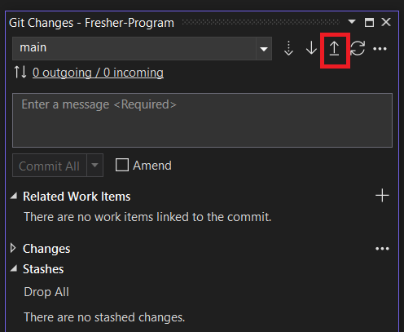
Thành phần trong Azure Repos
Pushes​
Branchs​
Thêm mới branch bằng UI(New branch) trên browser
VS2019: Git → New branch
Git cmd: git branch <new branch name>
Pull requests
Pull request được tạo ra để đưa những file source code của lên 1 host chung nơi mọi người có quyền truy cập sẽ truy cập vào và cùng review, để lại comment trên những file source code đó.
Thêm mới PR bằng UI trên browser

Slide 13

Thank you
Techvn\thangpd
MTI technology

